Slide 1

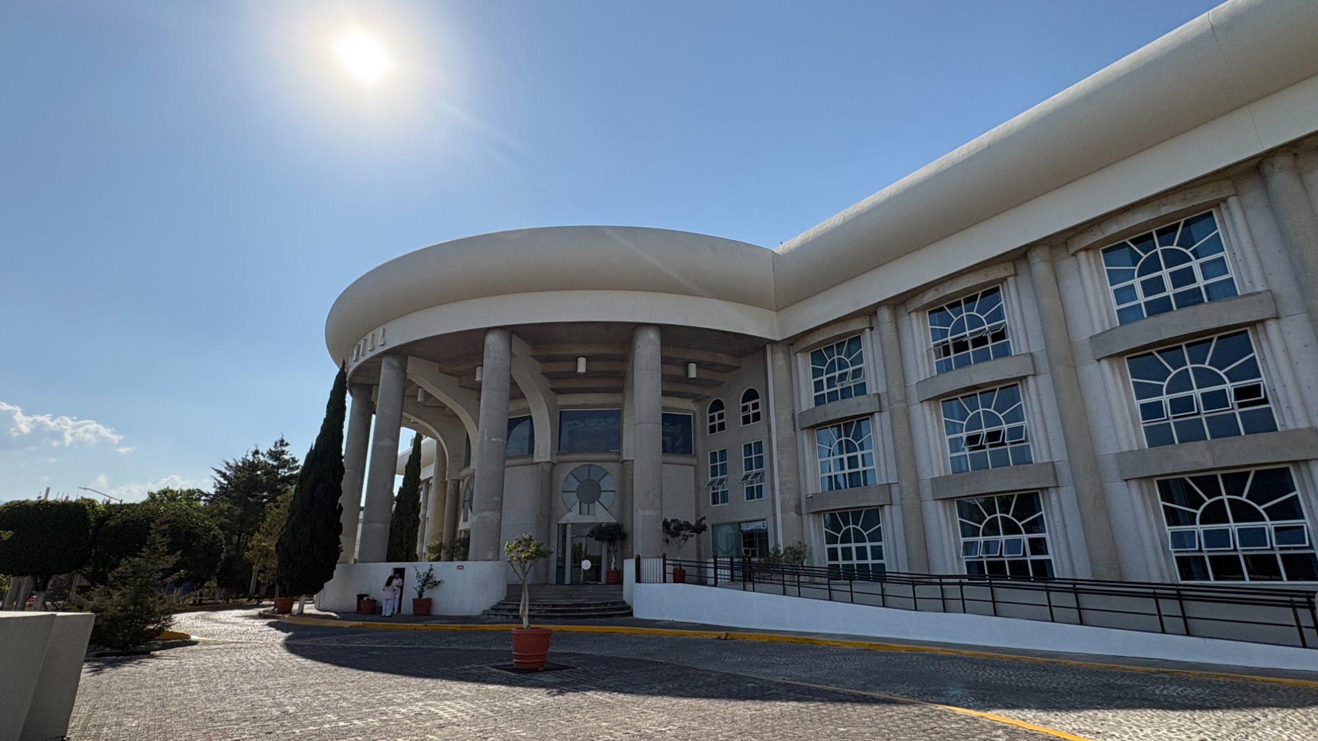






#SOMOSWESTHILL
CICLO 2026 – 2027
Bienvenidos a la
Universidad
Westhill
Un espacio de formación integral, valores y excelencia académica donde tu futuro comienza hoy.

Slide 2




























#SOMOSWESTHILL
OFERTA ACADÉMICA
Nuestras Licenciaturas
11
PROGRAMAS
Salud
3 programas
Negocios
3 programas
Arquitectura y Diseño
2 programas
Sociales y Humanidades
3 programas
Medicina
›
Administración y Dirección Empresarial
›
Arquitectura
›
Derecho (UNAM)
›
›
›
11
Cirujano Dentista
Administración Empresarial (Vespertina)
Arquitectura de Interiores
›
Relaciones Internacionales (UNAM)
›
Psicología
›
Mercadotecnia Estratégica
›
Pedagogía
›

Slide 3






















#SOMOSWESTHILL
OFERTA ACADÉMICA
Nuestros Posgrados
11
PROGRAMAS
Maestrías
8 programas
Especialidades
2 programas
Administración Estratégica
›
Implantología Oral Integral
›
Especialidad en Ciencias Penales
›
Innovación Educativa en Ciencias de la Salud
›
Psicoterapia de última Generación
›
Especialidad en Responsabilidades Legales Médicas
›
11
Estudio de Género
›
Recursos Humanos
›
Diplomado
1 programa
Gestión y Emprendimiento de Proyectos
›
Inclusión Educativa
›
Diplomado de Anatomía
›

Slide 4










#SOMOSWESTHILL
Planes
Titulación
Becas
Cuatrimestral
y
Semestral
Contamos con diferentes
planes de titulación
Convenio
y
Promedio

Slide 5











#SOMOSWESTHILL
Acreditaciones
Claustro
docente
Horarios
Las acreditaciones garantizan que una Universidad particular cumpla con estándares de calidad académica, brindando a los estudiantes una formación confiable y de excelencia.
Continuos
Excelencia académica

Slide 6







#SOMOSWESTHILL
WESTHILL
Proceso de Admisión
2
4
1
3
Entrevista y
Curso premedical
Entrega de
resultado
Solicitud de
Admisión
Evaluación
Psicométrica

Slide 7
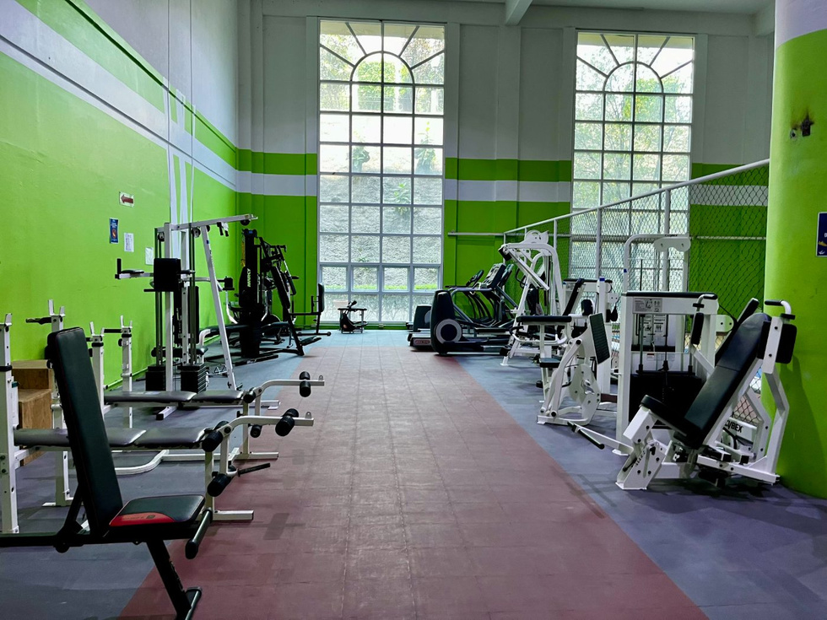


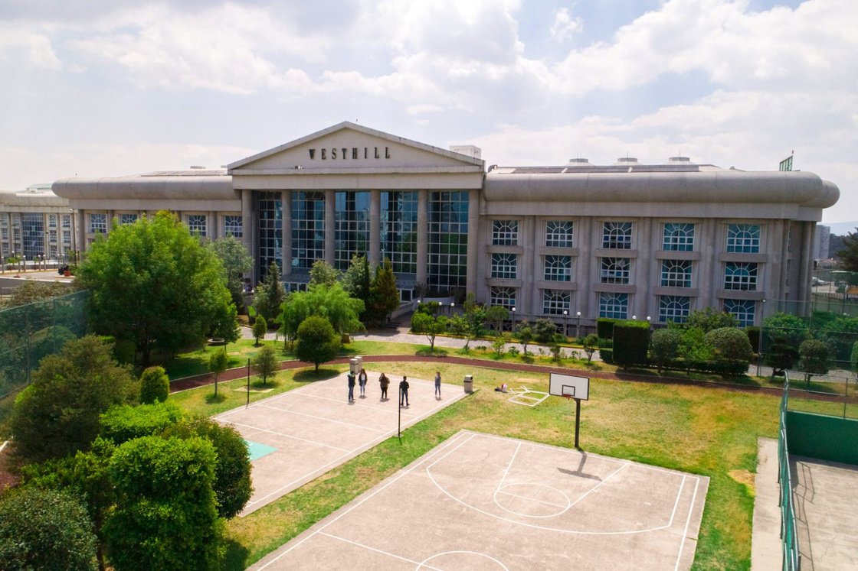

#SOMOSWESTHILL
VIDA UNIVERSITARIA
Instalaciones Deportivas
Gimnasio y canchas techadas para diversos deportes
Alberca semiolímpica de 5 carriles, climatizada
Canchas exteriores para diversos deportes

Slide 8
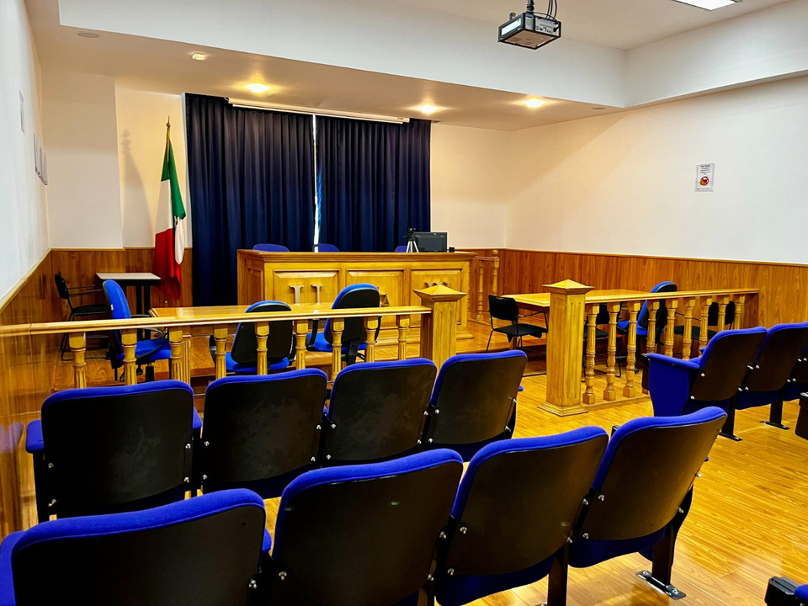

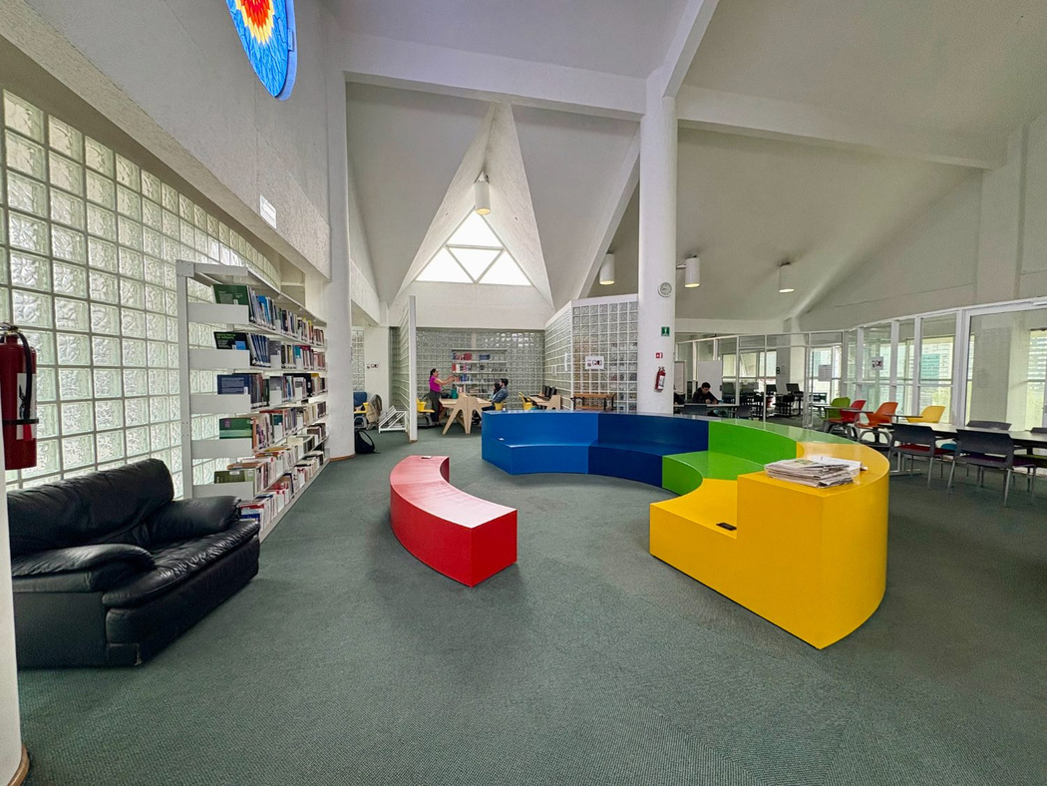
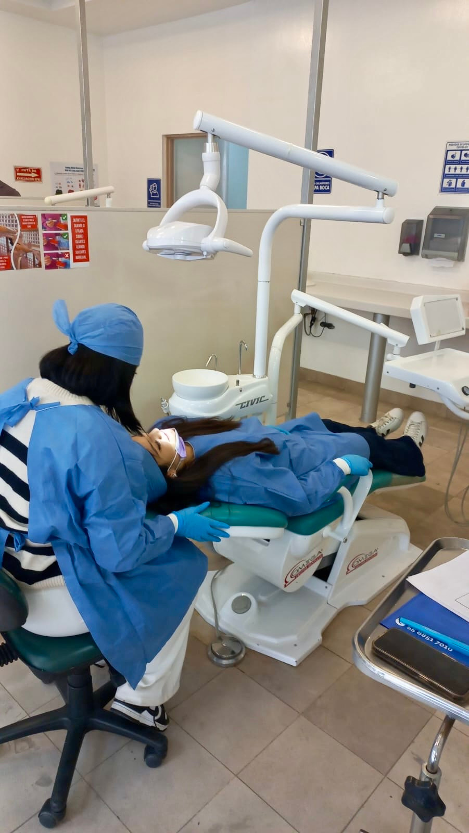
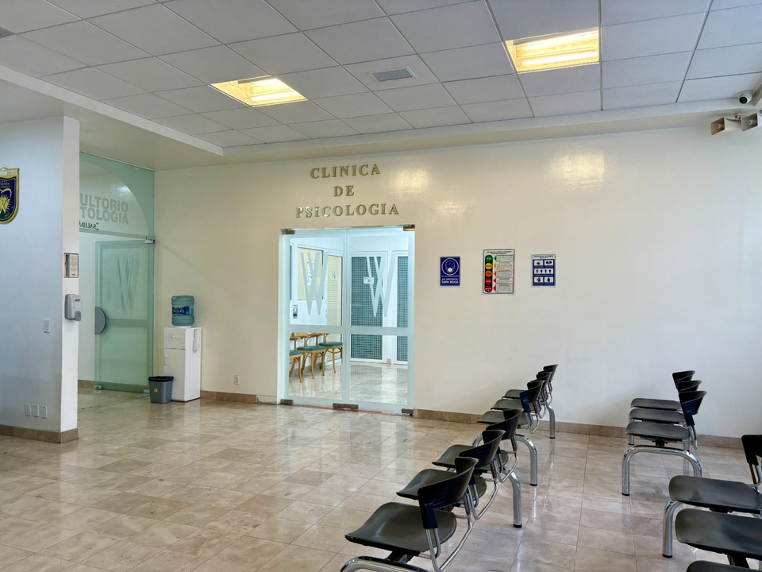
#SOMOSWESTHILL
Instalaciones Complementarias
Biblioteca con espacios de lectura, estudio y consulta
Sala de Juicios Orales para prácticas de Derecho
Clínica de Odontología con atención a pacientes reales
Clínica de Psicología para atención y prácticas profesionales

Slide 9
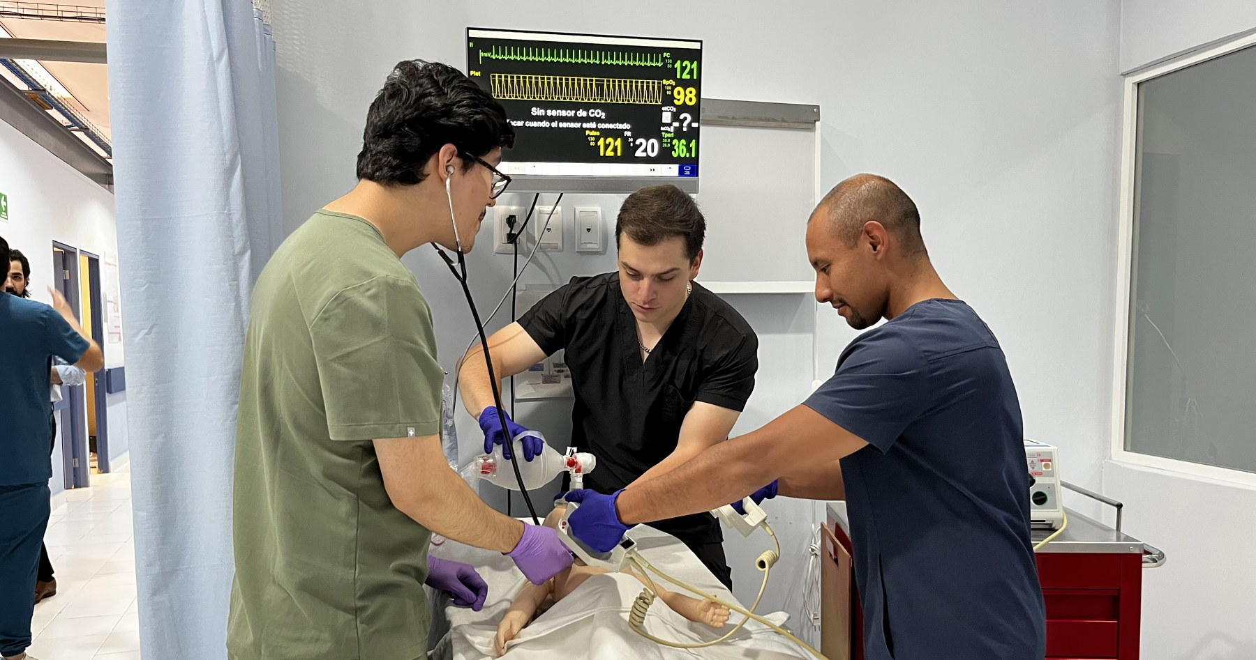
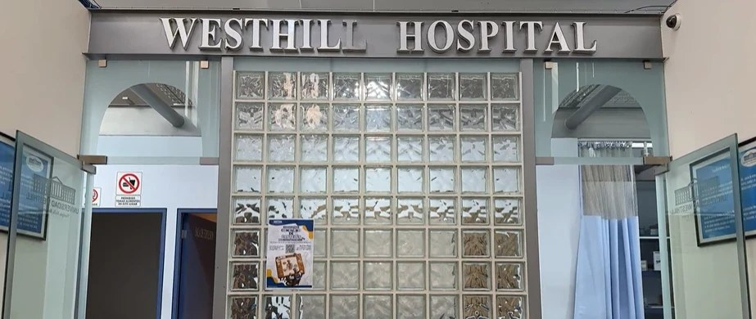
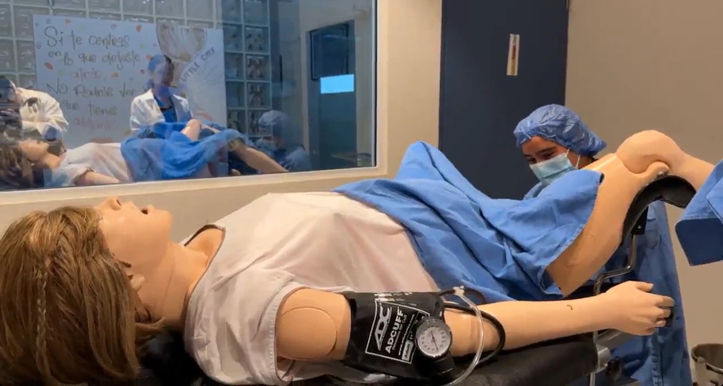
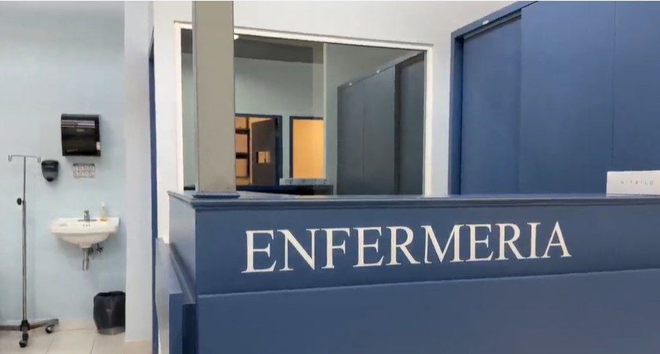
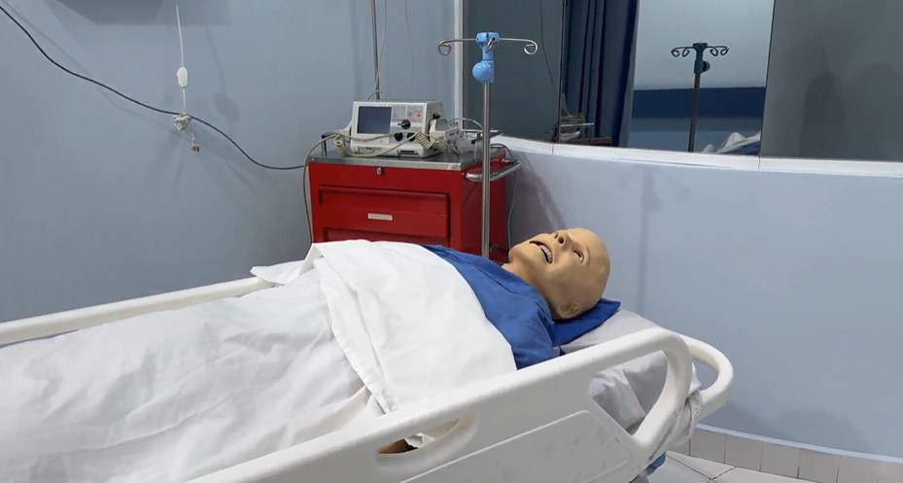
#SOMOSWESTHILL
Hospital de Simulación

Slide 10
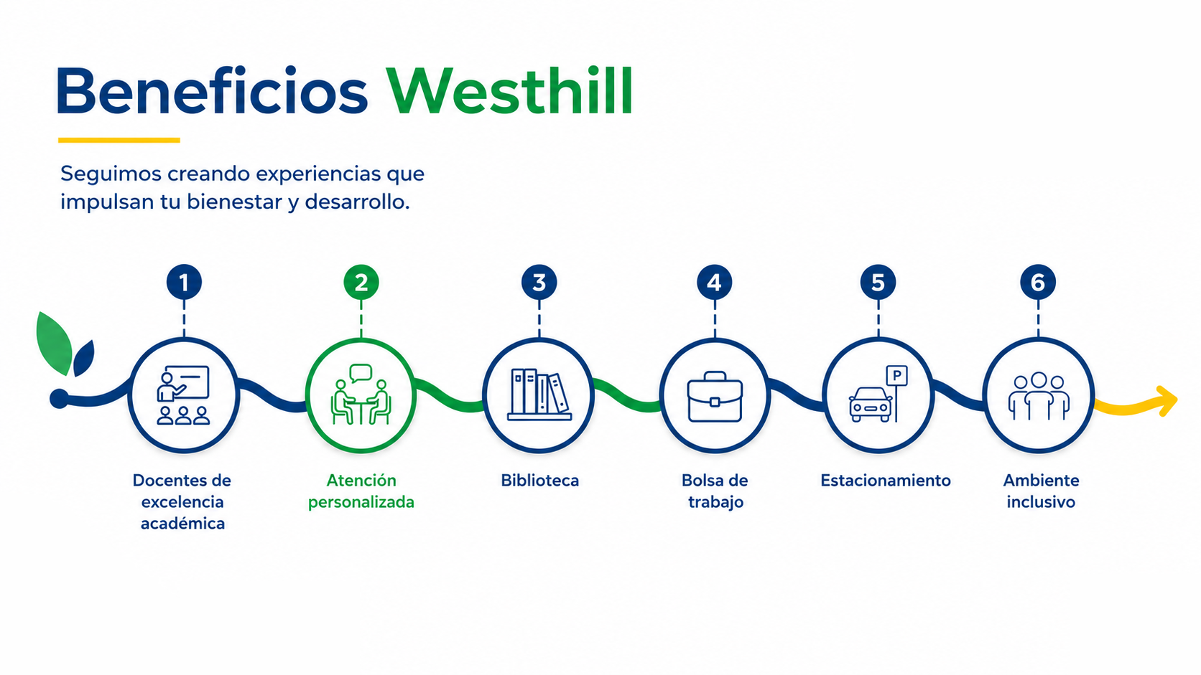


#SOMOSWESTHILL
Beneficios Westhill
Ventajas que impulsan tu crecimiento académico

Slide 11
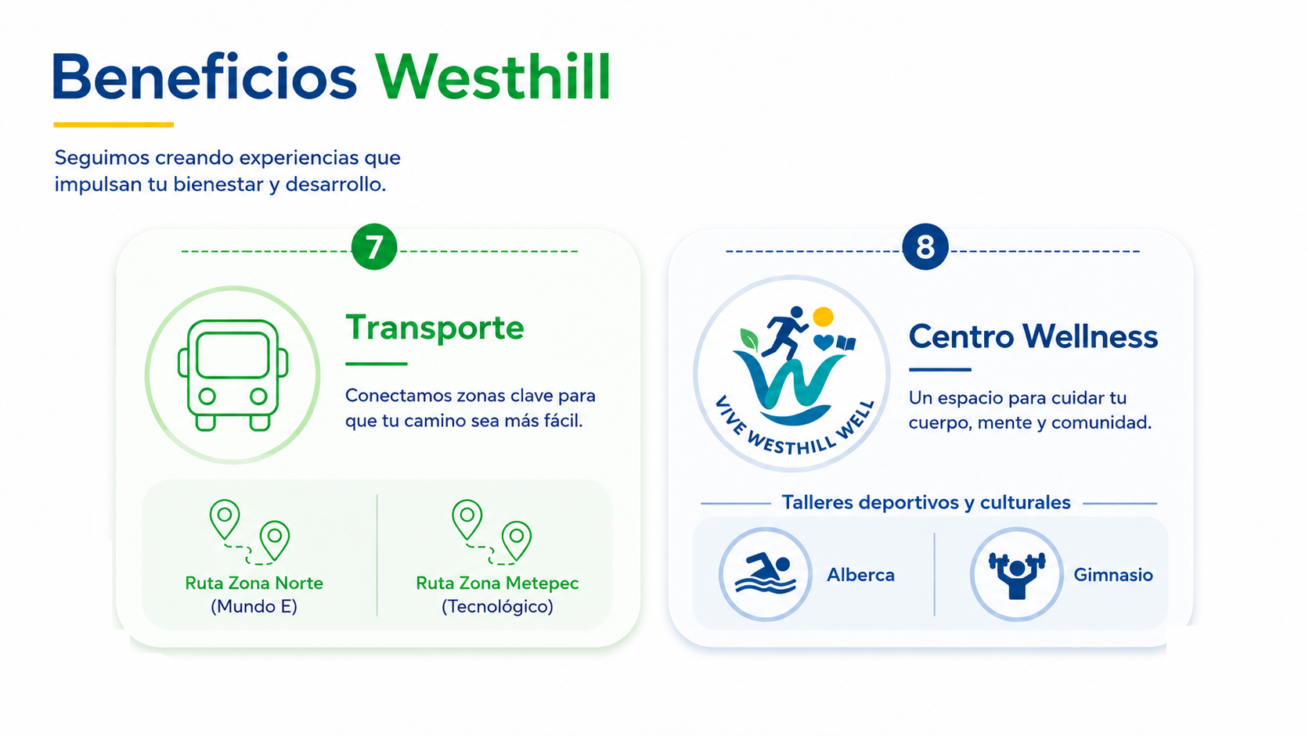
#SOMOSWESTHILL

Slide 12

#SOMOSWESTHILL
(Licenciaturas)
(Posgrados)
(Posgrados)

Slide 13





#SOMOSWESTHILL
Imagina una universidad donde también te desconectas, respiras y creces con tu comunidad.
Eso es Westhill: formación, bienestar y experiencias que recordarás toda la vida.

Slide 14




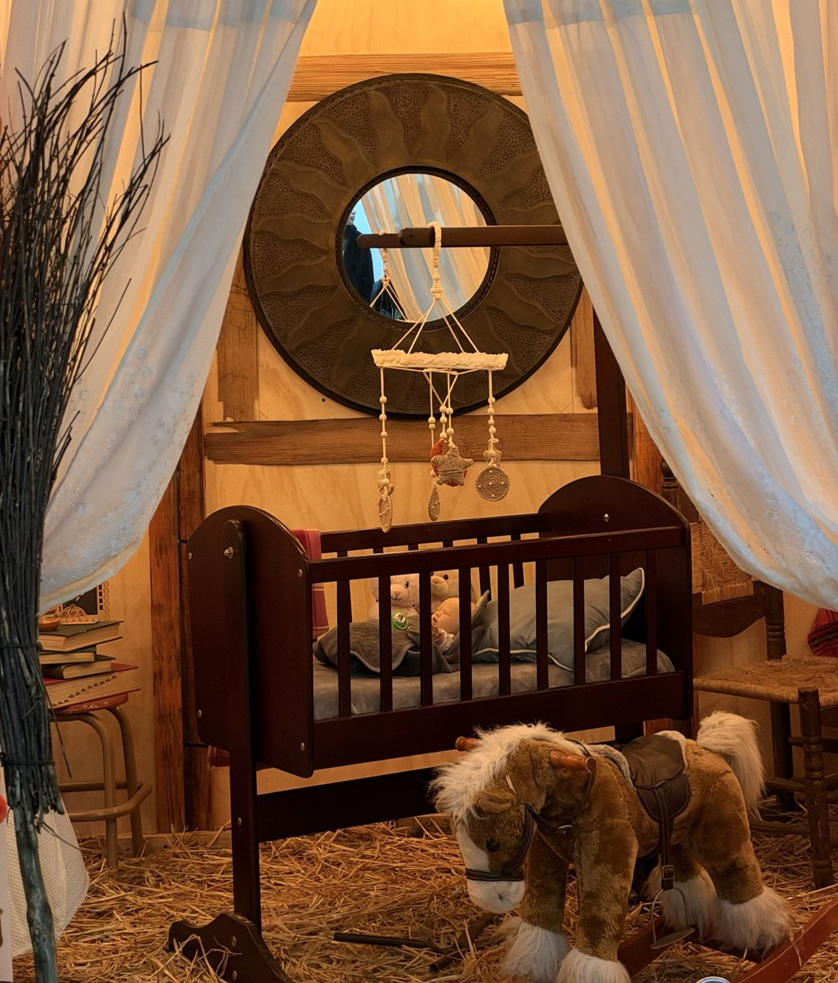

#SOMOSWESTHILL
VIDA UNIVERSITARIA
Concurso de Ofrendas
Video de la ofrenda (reproducción automática)

Slide 15





#SOMOSWESTHILL
UBICACIÓN
Santa Fe
Domingo García
Ramos 56

